Slide 1


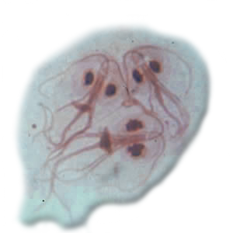
INTESTIN
Forme kystique
Troubles digestifs
Reproduction asexuée
Forme végétative
Coproculture

